Slide 1
Bài 12:
Đại cương về dòng điện xoay chiều

Slide 2
Notes:
Poll Title: Do not modify the notes in this section to avoid tampering with the Poll Everywhere activity. More info at polleverywhere.com/support Cho một khung dây có điện tích S đặt trong từ trường đều, cảm ứng từ , α là góc hợp bởi và pháp tuyến của mặt phẳng khung dây. Công thức tính từ thông qua S là: https://www.polleverywhere.com/multiple_choice_polls/I6V3s3QucalvfgEHdo1Mw

Slide 3
Notes:
Poll Title: Do not modify the notes in this section to avoid tampering with the Poll Everywhere activity. More info at polleverywhere.com/support Đại lượng ΔΦ/Δt được gọi là https://www.polleverywhere.com/multiple_choice_polls/EN2CtIAaujQTakFdLfBX0

Slide 4
Notes:
Poll Title: Do not modify the notes in this section to avoid tampering with the Poll Everywhere activity. More info at polleverywhere.com/support Phát biểu nào sau đây không đúng khi nói về từ thông ? https://www.polleverywhere.com/multiple_choice_polls/tw9pm4iZNbvE12PQPtFqr

Slide 5
Notes:
Poll Title: Do not modify the notes in this section to avoid tampering with the Poll Everywhere activity. More info at polleverywhere.com/support Mối liên hệ giữa tần số góc ω và tần số f của một dao động điều hòa là https://www.polleverywhere.com/multiple_choice_polls/2NaLk13iamBv7VZEckaEu

Slide 6
Notes:
Poll Title: Do not modify the notes in this section to avoid tampering with the Poll Everywhere activity. More info at polleverywhere.com/support Một vật dao động điều hòa theo phương trình x = A cos(ωt + φ) với A > 0, ω > 0. Đại lượng (ωt + φ) được gọi là https://www.polleverywhere.com/multiple_choice_polls/a4Bxu51drwwVtyHwWgffd

Slide 7
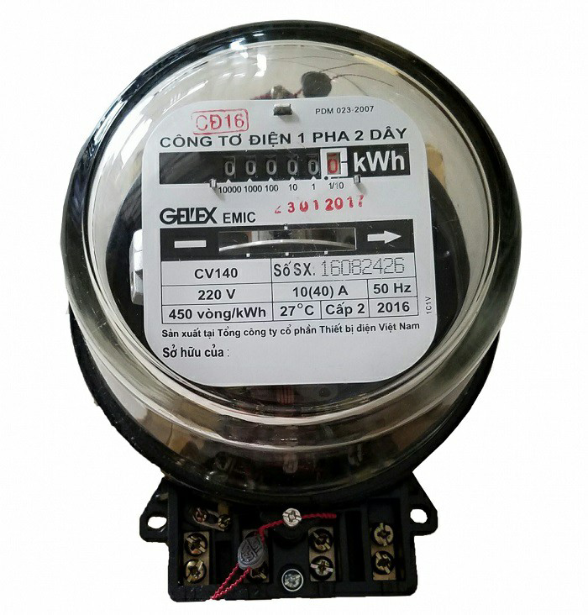
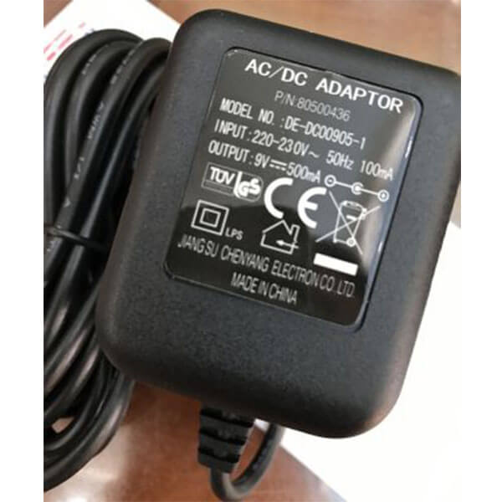
Đặt vấn đề
Dòng điện chúng ta đang dùng ở nhà là dòng điện gì?
220V AC nghĩa là gì?
Điện áp 220 V – 50Hz:
Tại sao dòng điện lại có tần số?
AC/DC là gì

Slide 8
Bài 12:
Đại cương về dòng điện xoay chiều

Slide 9
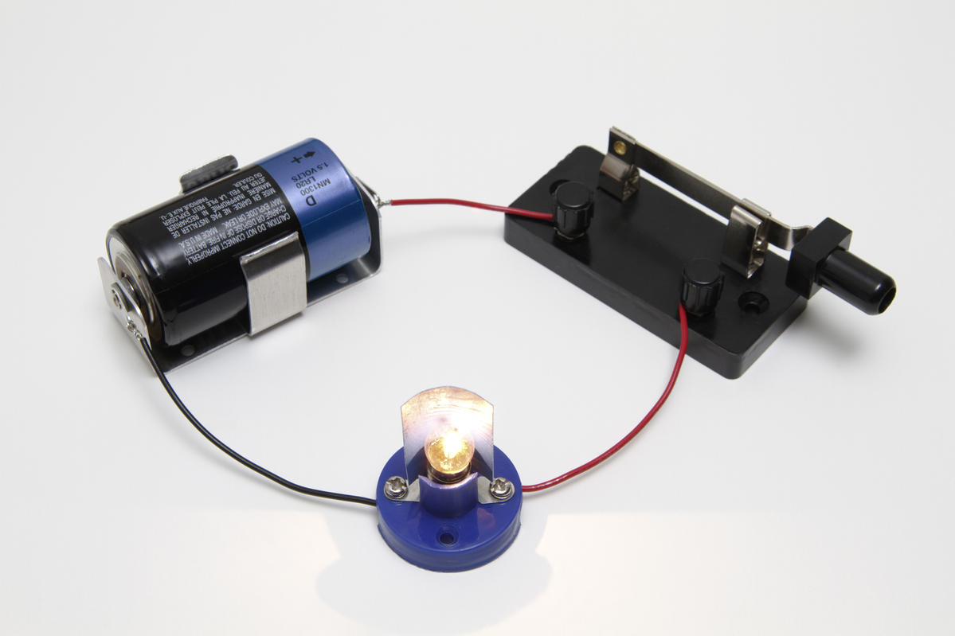
Thảo luận
Dòng điện ở nhà chúng ta đang dùng và dòng điện chúng ta đã học ở VL 11 khác nhau ở chỗ nào?
+
-
i(A)
i(A)
0
0
t(s)
t(s)
Chiều và cường độ dòng điện không thay đổi theo thời gian → Dòng điện không đổi
Chiều và cường độ dòng điện thay đổi theo thời gian → ta gọi là dòng điện xoay chiều.

Slide 10
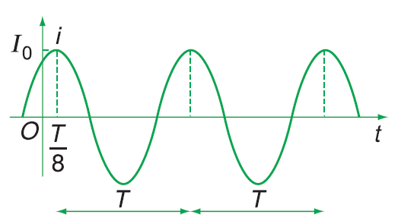
I
Khái niệm dòng điện xoay chiều
Dòng điện xoay chiều là dòng điện có cường độ biến thiên tuần hoàn với thời gian theo quy luật của hàm số sin hay côsin, với dạng tổng quát.
I₀ > 0: cường độ dòng điện cực đại (A)
ω > 0: Tần số góc (rad/s).
ωt + φ: pha của i (rad).
φ: pha ban đầu (rad).
$$i\text{ = }{\text{I}}_{0}\cos{(}ωt+\text{φ})$$

Slide 11
Vận dụng
C2: Xác định giá trị cực đại, tần số góc, chu kỳ, tần số, pha ban đầu của các dòng điện xoay chiều có cường độ tức thời cho bởi:
$$a.i=5\cos\left(100πt+\frac{π}{4}\right)\left(A\right)$$
$$b.i=2\sqrt{2}\cos\left(100πt−\frac{π}{3}\right)\left(A\right)$$
$$⇒\left\{\begin{aligned}&I_{0}=5A \\ &φ=\frac{π}{4}rad \\ &ω=100πrad/s\end{aligned}\right.$$
$$⇒f=\frac{ω}{2π}=50Hz$$
$$T=\frac{1}{f}=0,02s$$
$$a.i=5\cos\left(100πt+\frac{π}{4}\right)\left(A\right)$$
$$⇒\left\{\begin{aligned}&I_{0}=2\sqrt{2}A \\ &φ=−\frac{π}{3}rad \\ &ω=100πrad/s\end{aligned}\right.$$
$$⇒f=\frac{ω}{2π}=50Hz$$
$$T=\frac{1}{f}=0,02s$$
$$b.i=2\sqrt{2}\cos\left(100πt−\frac{π}{3}\right)\left(A\right)$$

Slide 12
Người ta tạo ra dòng điện xoay chiều bằng cách nào?

Slide 13
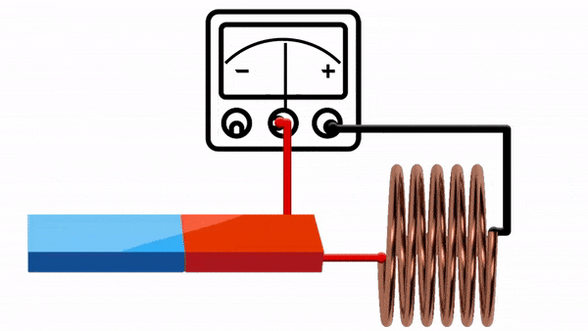
Vì sao khi đưa nam châm vào ống dây kim điện kế bị lệch?
Nhắc lại kiến thức cũ
Hiện tượng cảm ứng điện từ: khi từ thông qua mạch kín biến thiên thì trong mạch xuất hiện dòng cảm ứng
Suất điện động cảm ứng xuất hiện trong mạch kín tỉ lệ với tốc độ biến thiên từ thông qua mạch kín đó
$$e=−N\frac{dΦ}{dt}$$
Φ = B.S.cosα : từ thông qua diện tích S
$$\vec{B}$$
$$α$$
$$\vec{n}$$
s

Slide 14
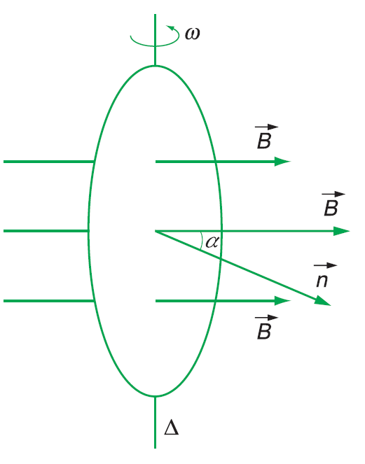
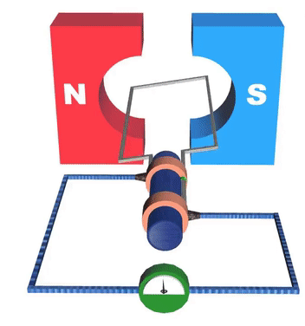
II
Nguyên tắc tạo ra dòng điện xoay chiều
Cho vòng dây quay với tốc độ góc ω xung quanh trục Δ. Giả sử lúc t = 0, $α=0.$ Từ thông qua vòng dây tại thời điểm t > 0:
$$Φ=NBScosα=NBScosωt$$
$e=−\frac{dΦ}{dt}=NBSω$ sin $ωt$
Trong vòng dây có suất điện động cảm ứng

Slide 15
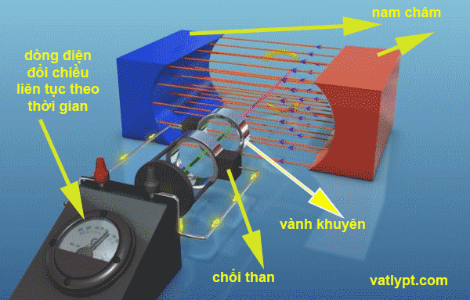
II
Nguyên tắc tạo ra dòng điện xoay chiều
Vậy trong vòng dây có dòng điện xoay chiều. Vòng dây có điện trở R thì
$$\text{i}\text{ = }\frac{\text{NBS}ω}{R}\sin{(}ωt+φ)$$
$$\text{I}\text{0}\text{ = }\frac{\text{NBS}ω}{R}$$
i là biểu thức của dòng điện xoay chiều với biên độ:
Nguyên tắc tạo ra dòng điện xoay chiều dựa trên hiện tượng cảm ứng điện từ: khi từ thông qua một cuộn (hoặc vòng) dây kín biến thiên thì trong cuộn dây xuất hiện dòng điện biến thiên điều hoà.

Slide 16
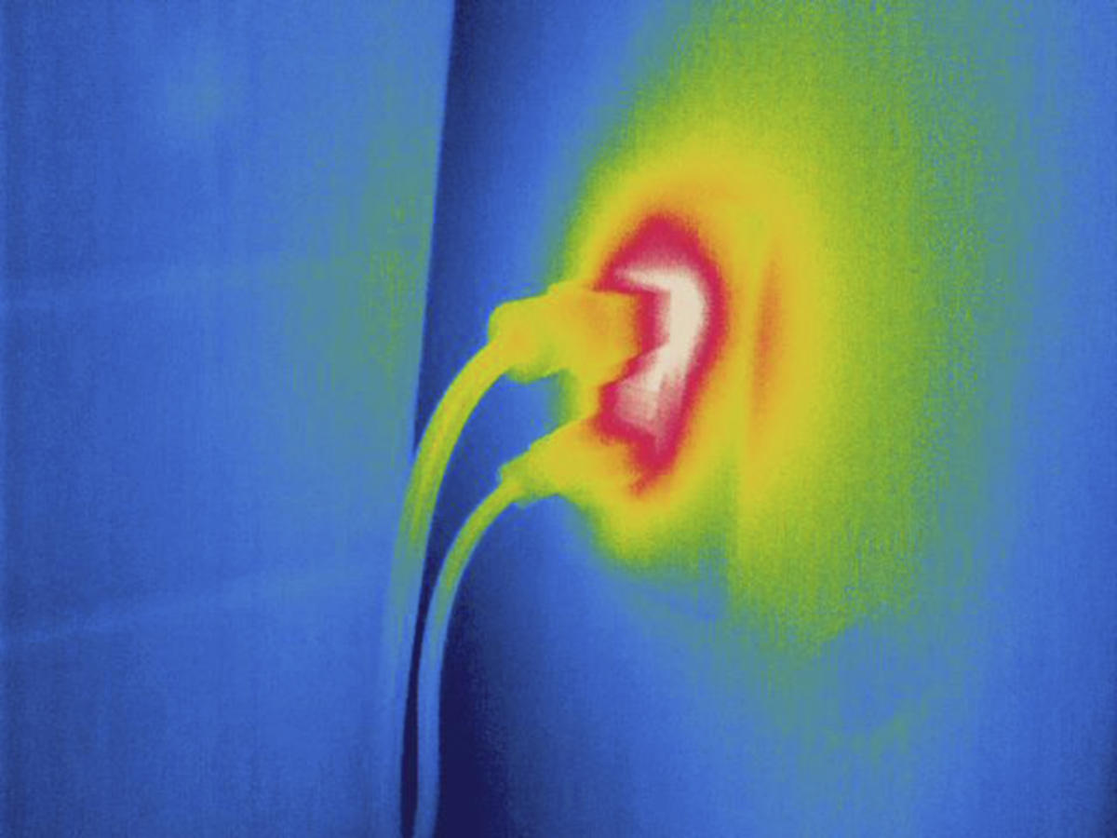
Thảo luận
Ta đã biết dòng điện 1 chiều có tác dụng nhiệt. Vậy dòng điện xoay chiều có tác dụng nhiệt Jun-lenxơ hay không?
Dòng điện xoay chiều cũng có tác dụng nhiệt Jun-Lenxơ như dòng 1 chiều

Slide 17
III
Giá trị hiệu dụng
Nếu$i\text{ = }{\text{I}}_{0}cosωt$ là cường độ dòng điện tức thời qua R
Công suất tức thời tiêu thụ trên R:
$$\text{p}\text{ = }\text{R}{\text{i}}^{2}= \text{R}{\text{I}}_{0}^{2}\cos^{2}{ω}t.$$
Giá trị trung bình của p trong một chu kì là:
$$\overline{p}\text{ = }\text{R}{\text{I}}_{0}^{2}\overline{\cos^{2}{ω}t}$$
$$\text{P}\text{ =} \overline{p} = \frac{1}{2}RI_{0}^{2}$$
$$\overline{Cos^{2}ωt}=\frac{1+\overline{Cos2ωt}}{2}=\frac{1}{2} \\ \overline{Cos2ωt}=0$$
Kết quả :
Để có dạng giống dòng điện không đổi:
$$\text{P}\text{ =} RI^{2}$$
$$I^{2}\text{ = }\frac{I_{0}^{2}}{2}$$
$$I\text{ = }\frac{I_{0}}{\sqrt{2}}$$
Ta đặt:
Vậy:
I được gọi là giá trị hiệu dụng (cường độ hiệu dụng) của dòng điện xoay chiều

Slide 18
III
Giá trị hiệu dụng
Cường độ hiệu dụng của dòng điện xoay chiều là đại lượng có giá trị bằng cường độ của một dòng điện không đổi, sao cho khi đi qua cùng một điện trở R thì công suất tiêu thụ trong R bởi dòng điện không đổi ấy bằng công suất trung bình tiêu thụ trong R bởi dòng điện xoay chiều nói trên.
Giá trị cực đại
Giá trị hiệu dụng =
Đối với dđxc, các đại lượng như hiệu điện thế U, suất điện động E, … cũng là hàm số sin hay cosin của thời gian, nên cũng có giá trị hiệu dụng, ta có

Slide 19
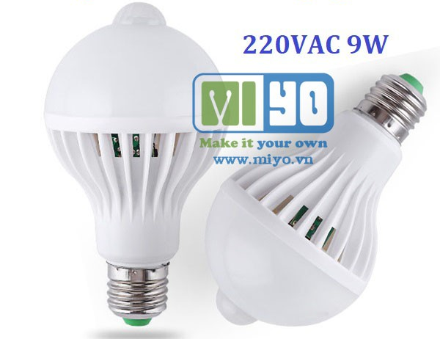
Vận dụng
Các số liệu định mức ghi trên các thiết bị điện cho ta biết giá trị gì? (tức thời? cực đại? hay hiệu dụng?)
220V là u, U₀, U?

Slide 20
Thảo luận
DC: Direct Current : dòng 1 chiều.
AC: Alternating current : Dòng xoay chiều.
Giá trị 220V là điện áp hiệu dụng định mức.
Dòng điện chúng ta dùng là dòng xoay chiều có tần số 50Hz

Slide 21
Củng cố
Câu 1: Trong thời gian một phút dòng xoay chiều có tần số 50Hz đổi chiều bao nhiêu lần
100 lần. B. 1500 lần.
C. 3000 lần. D. 6000 lần.
D. 6000 lần.

Slide 22
Củng cố
Câu 2: Phát biểu nào sau là không đúng?
A. Điện áp biến thiên điều hòa theo thời gian là điện áp xoay chiều.
B. Suất điện động xoay chiều là suất điện động biến thiên điều hòa theo thời gian.
C. Dòng điện xoay chiều có cường độ biến thiên điều hòa theo thời gian.
D. Điện áp xoay chiều và dòng điện xoay chiều luôn lệch pha nhau.
D. Điện áp xoay chiều và dòng điện xoay chiều luôn lệch pha nhau.

Slide 23
Củng cố
Câu 3: Một đèn nêon có điện áp phát sáng thỏa │u│ ≥ 100V được mắc vào hiệu điện thế xoay chiều có biểu thức
u(t) = 200cos100πt (V). Trong thời gian 0,5 giây, thời gian đèn phát sáng là:

Slide 24
Củng cố
Câu 4: Nguyên tắc tạo ra dòng điện xoay chiều dựa trên hiện tượng
A. nhiễm điện do hưởng ứng. B. tự cảm.
C. từ trường quay. D. cảm ứng điện từ.
D. cảm ứng điện từ.

